Slide 1
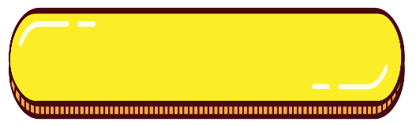
新课导入
如果我要在这个圆柱的表面涂上颜色，你知道涂颜色的面积是多少吗? 其实就是求什么呢?

Slide 2


1. 圆 柱
圆柱的表面积（1）
R·六年级下册

Slide 3

探索新知
在前面的学习中，我们已经知道圆柱的表面是由哪几部分组成的，那怎么求圆柱的表面积呢？

Slide 4
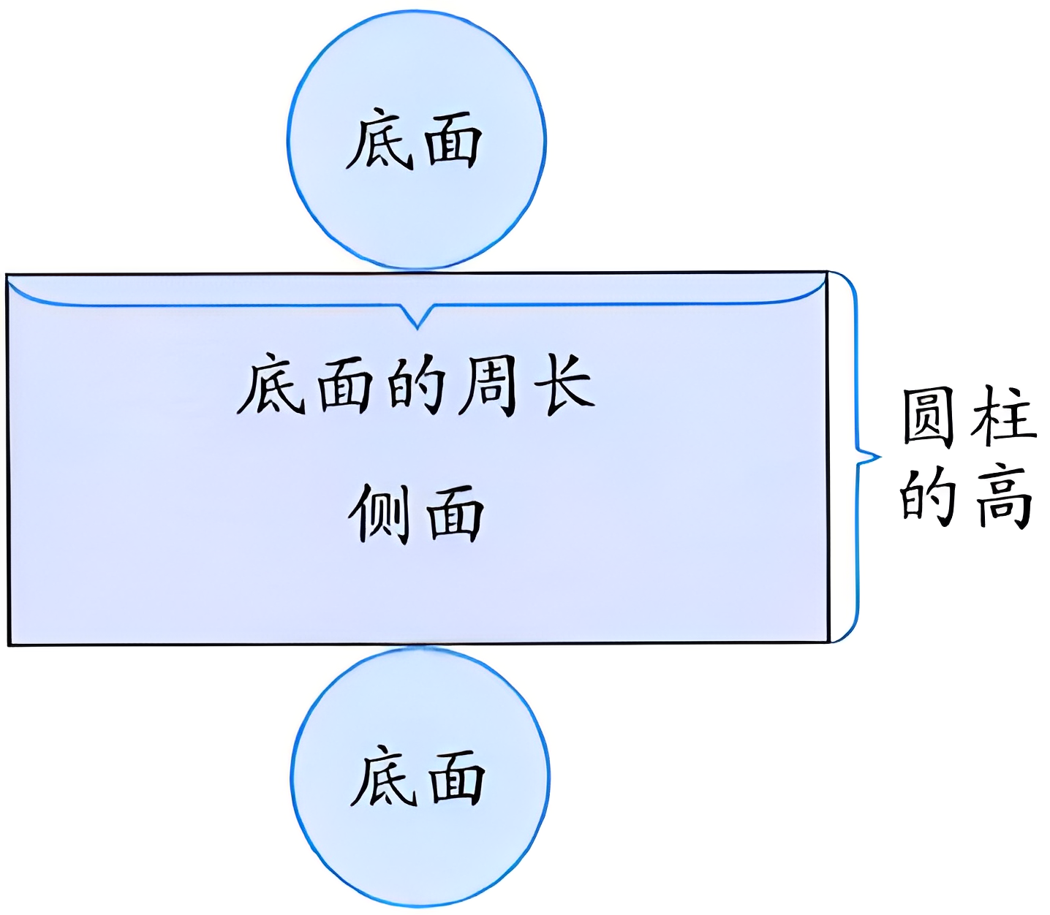
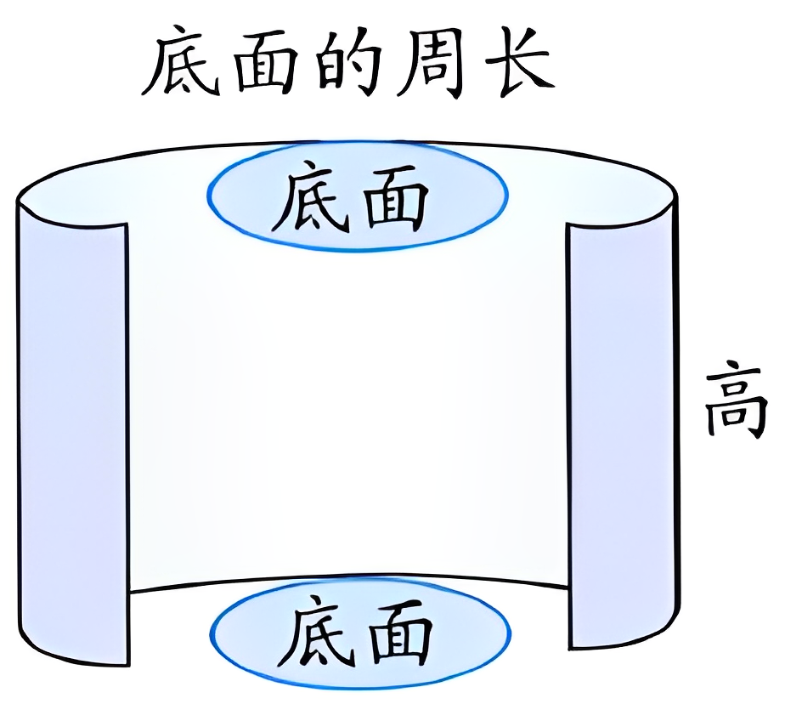
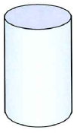
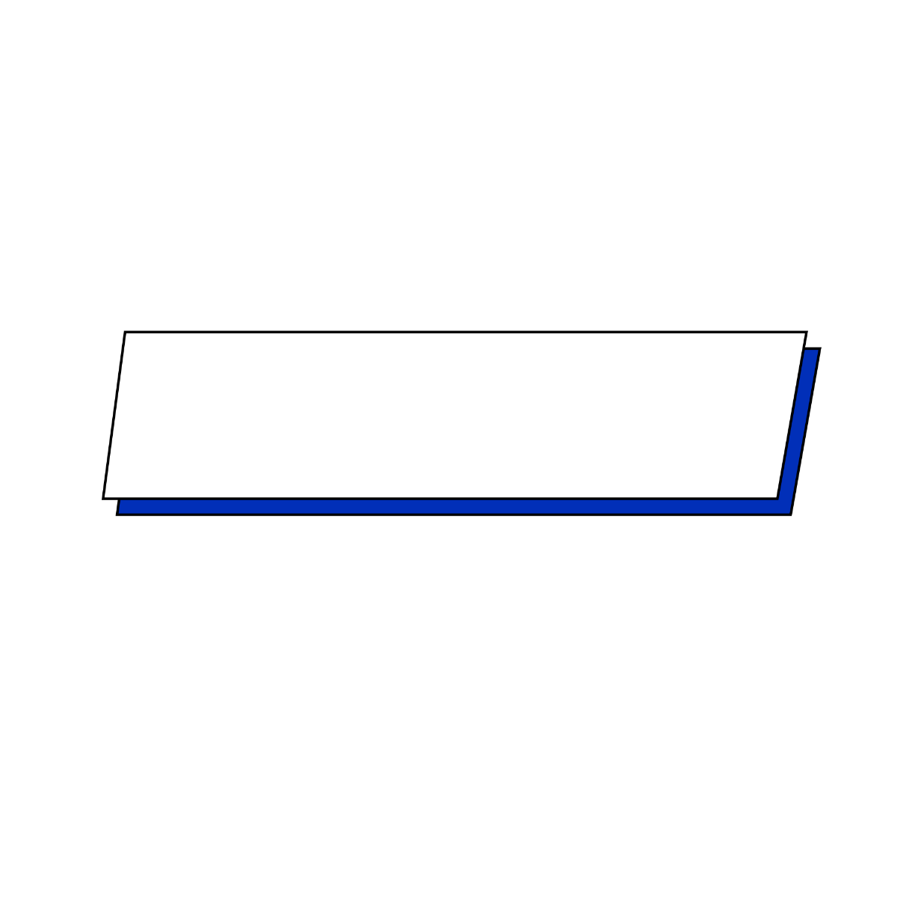
仔细观察下图，你能发现什么?
圆柱的表面积＝圆柱的侧面积＋两个底面的面积

Slide 5
圆柱的表面积＝圆柱的侧面积＋两个底面的面积
？
根据 S = πr²，可以算出圆柱的底面积。

Slide 6
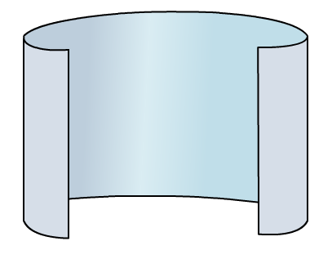

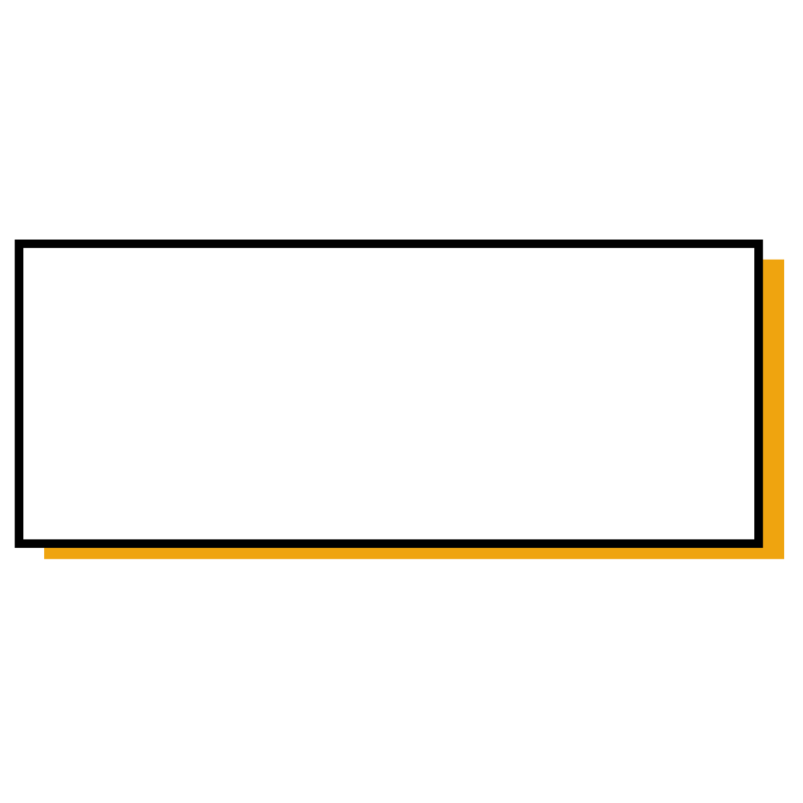
侧面
高
高
高
底面的周长
底面的周长
圆柱的侧面积＝长方形的面积
＝ 长 × 宽
＝圆柱的底面周长 × 高
圆柱的侧面积=底面周长×高

Slide 7
圆柱侧面展开可能是
你能利用这些图形推导出圆柱的侧面积计算公式吗?

Slide 8
底面的周长
高
圆柱的侧面积＝平行四边形的面积
＝ 底 × 高
＝圆柱的底面周长 × 高

Slide 9
底面的周长
高
圆柱的侧面积＝正方形的面积
＝ 边长 × 边长
＝圆柱的底面周长 × 高

Slide 10
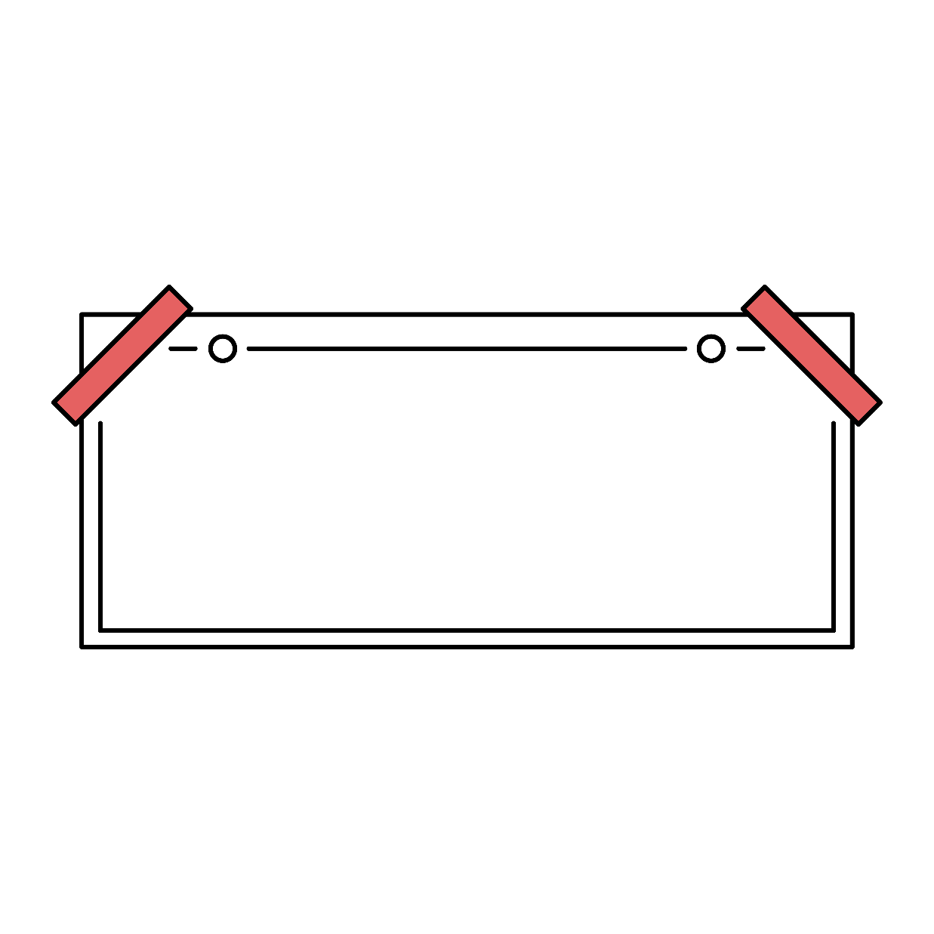
割补法
不规则图形
长方形
圆柱的侧面积
＝圆柱的底面周长 × 高

Slide 11
请你用字母表示出圆柱侧面积的计算公式？
半径r，直径d，高h，周长C
S_{侧} = Ch
S_{侧} = πdh
S_{侧} = 2πrh

Slide 12

一个圆柱形罐头的侧面贴着商标纸，圆柱底面半径是5cm，高是10 cm。这张商标纸的面积是多少?
3.14×5×2×10＝314(cm² )
答：这张商标纸的面积是314cm² 。

Slide 13

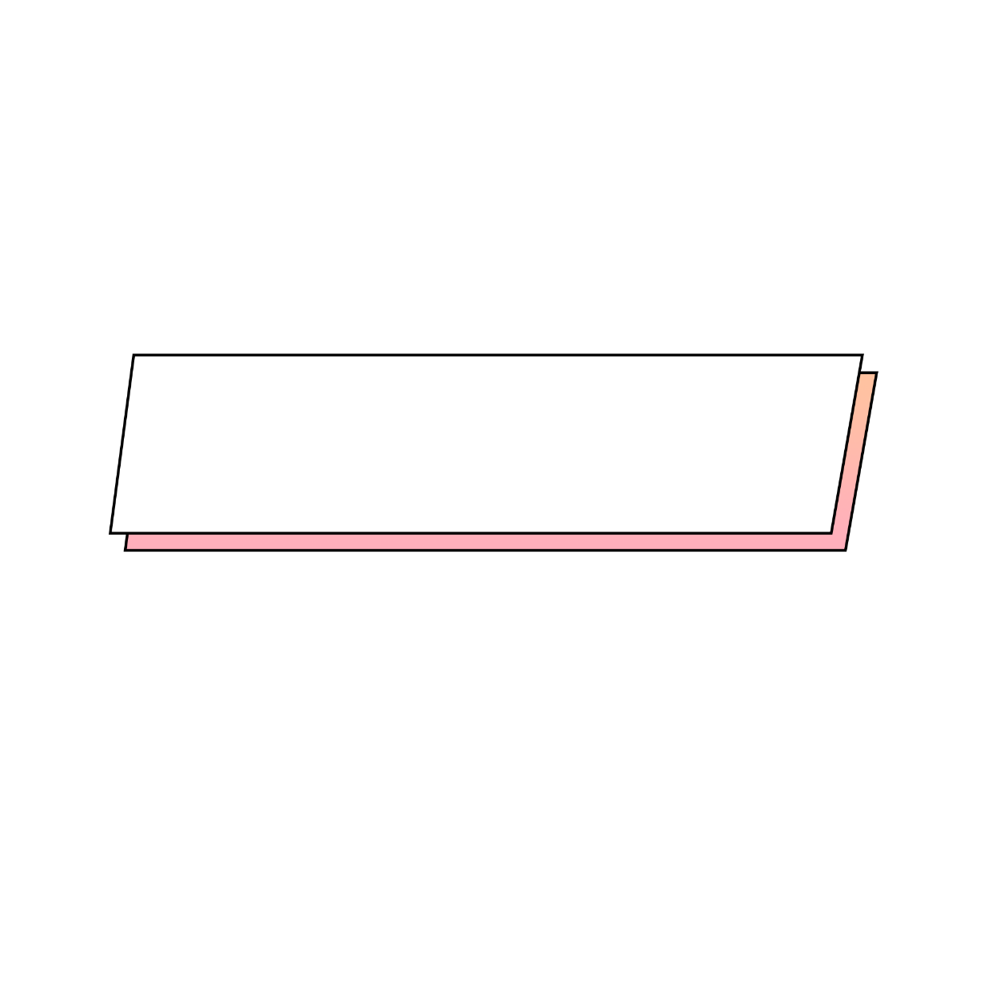
想一想
表面积和侧面积有什么不同？
侧面积是表面积的一部分，表面积还包括两个底面积。
表面积＝侧面积＋底面积×2
用字母公式表示：S_{表}＝S _{侧}＋2S_{底}

Slide 14
1.求下面各圆柱的侧面积。
（1）底面周长是1.6m，高是0.7m。
S_{侧}＝1.6×0.7＝1.12（ m² ）
答：圆柱的侧面积是1.12m² 。

Slide 15
（2）底面半径是3.2dm，高是5dm。
S_{侧}＝2πrh
＝2×3.14×3.2×5
＝100.48（dm² ）
答：圆柱的侧面积是100.48dm²。

Slide 16
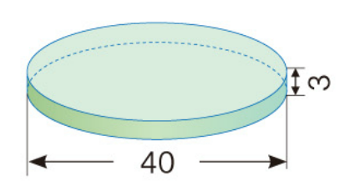
随堂练习
1.求下面各圆柱的表面积。（单位：cm）
侧面积：
3.14×40×3＝376.8（cm²）
底面积：
3.14×（40÷2）²＝1256（cm²）
表面积：
376.8+1256×2＝2888.8（cm²）

Slide 17
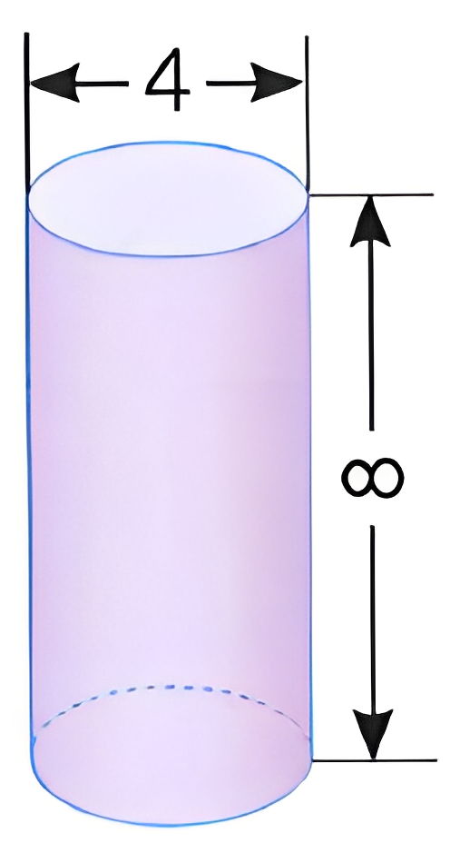
侧面积：S_{侧}＝πdh
3.14×4×8＝100.48（cm²）
底面积： S_{底}＝πr²
3.14×（4÷2）²＝12.56（cm²）
表面积：
100.48+12.56×2＝125.6（cm²）

Slide 18
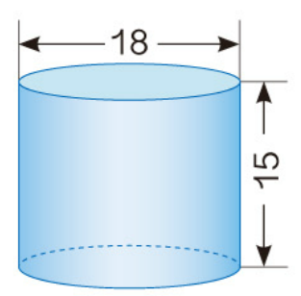
侧面积：
3.14×18×15＝847.8（cm²）
底面积：
3.14×（18÷2）²＝254.34（cm²）
表面积：
847.8＋254.34×2＝1356.48（cm²）

Slide 19
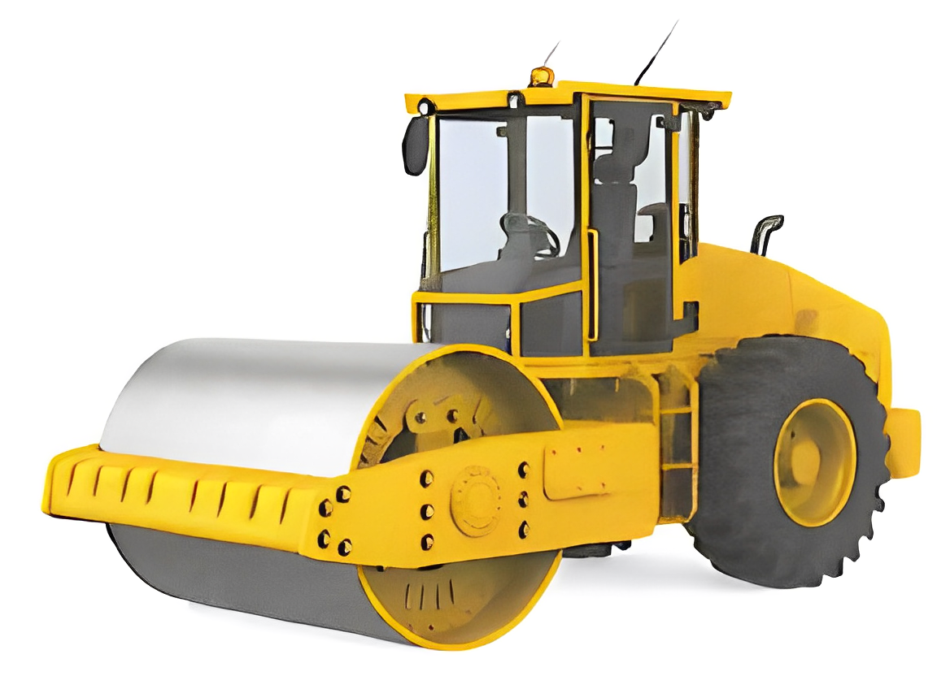
2.一台压路机的前轮是圆柱形，轮宽2m，直径1.2m。前轮转动一周，压路的面积是多少平方米?
S_{侧}＝πdh
3.14×1.2×2＝7.536（m²）
答：压路的面积是7.536平方米。

Slide 20
3.在一个底面直径是1.5 m、高是2.5 m的圆柱形广告柱子侧面张贴海报，能张贴海报的最大面积是多少?
S_{侧}＝πdh
3.14×1.5×2.5＝11.775（m²）
答：能张贴海报的最大面积是11.775m²。

Slide 21


课堂小结
同学们，今天的数学课你们有哪些收获呢？

